Slide 1
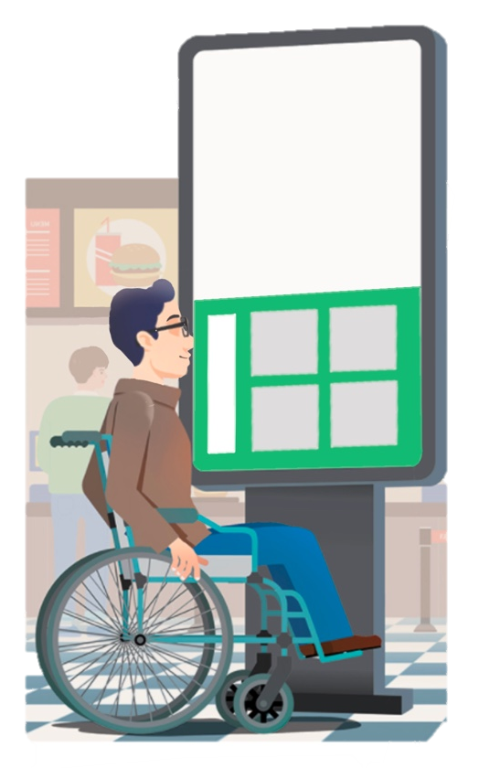
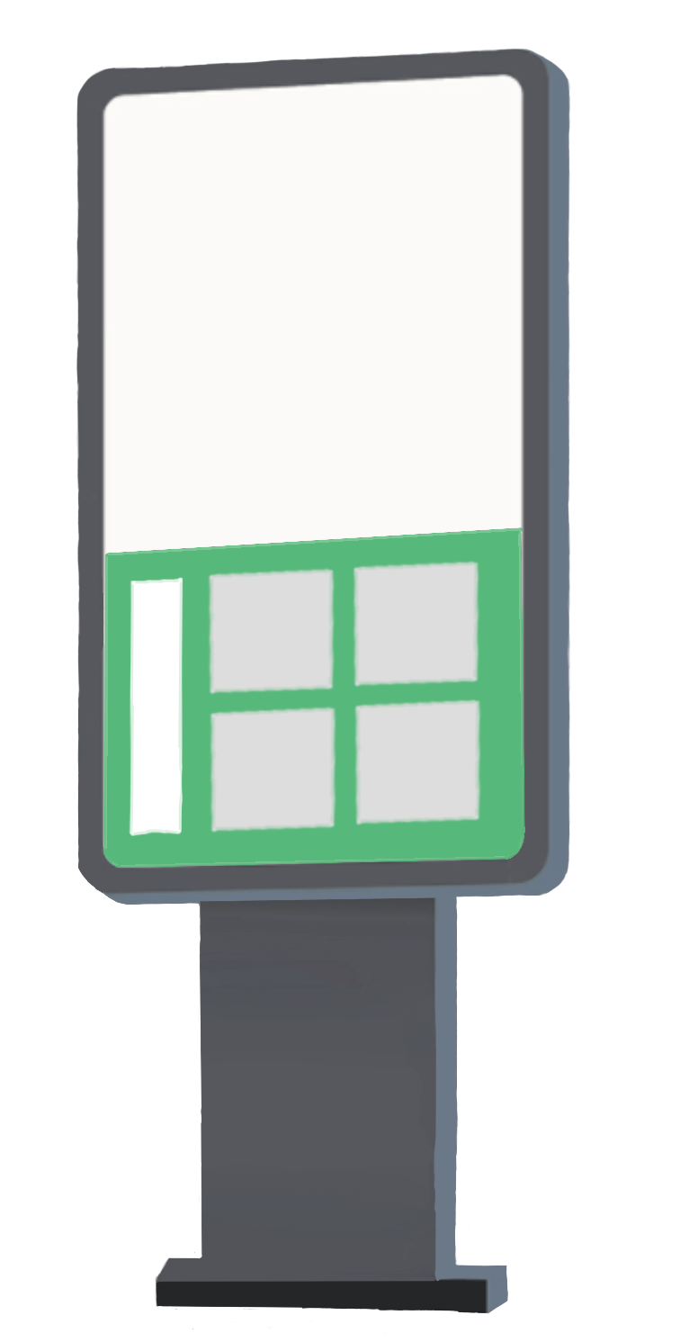
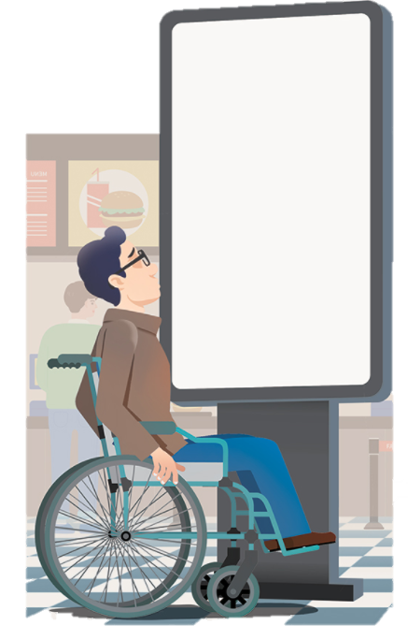



1. 프로그램 실행
2. 카메라가 휠체어를 인식
3. 휠체어를 탄 대상의
눈을 인식 및 거리 측정
4. 측정된 눈의 거리에 따라
키오스크의 화면 조정

